Slide 1
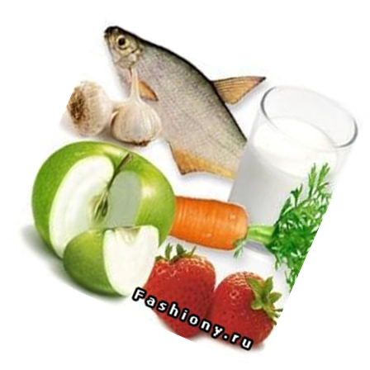
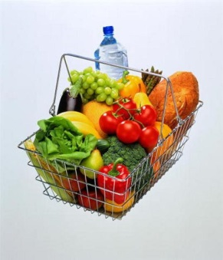
ДИЕТА – СОСТАв ПИЩИ И РЕЖИМ ПИТАНИЯ
Три основных принципа составляют суть рационального питания:
Равновесие (баланс между поступающей с пищей энергией, расходуемой человеком в процессе жизнедеятельности);
Удовлетворение потребности организма человека в определенном количестве, качественном составе и соотношении пищевых веществ;
Соблюдение режима питания;

Slide 2
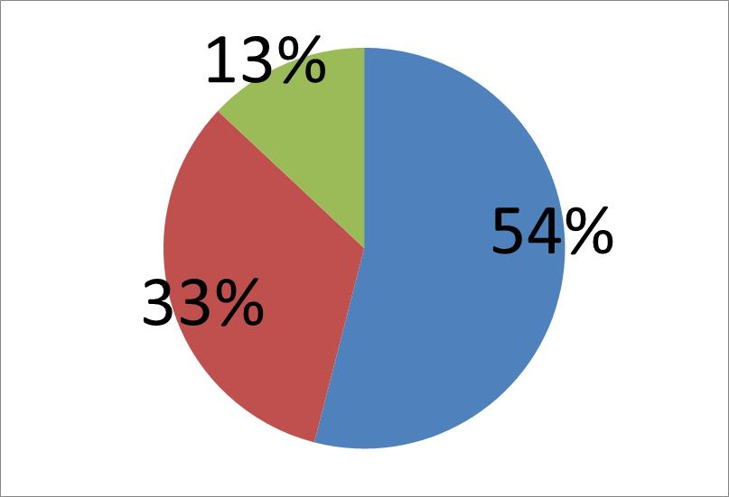
Рациональное питание – это соответствие энергетической калорийности пищевого рациона энергозатратам организма.
Оптимальное соотношение в пище питательных веществ
Углеводы
Жиры

Slide 3
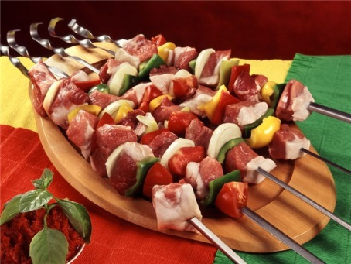
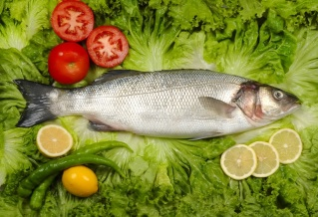
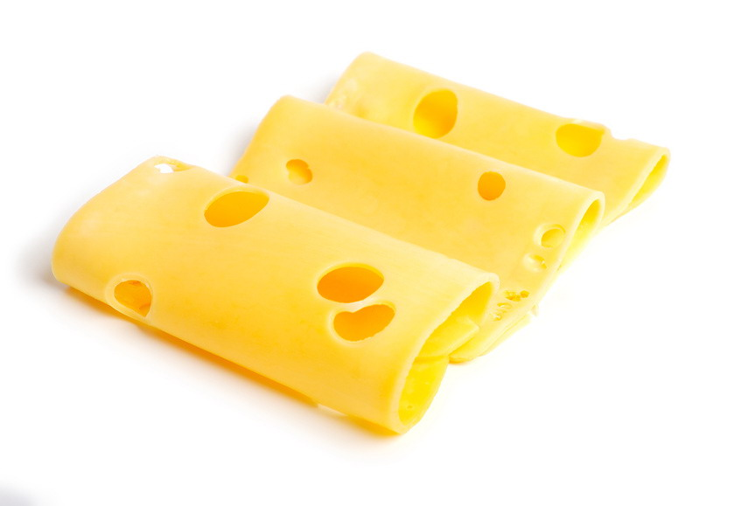
БЕЛКИ – главный строительный материал организма.
Продукты, содержащие белок:
- сыр - соя, горох
- творог - орехи
- мясо - макароны
- рыба - гречневая крупа и др.
При недостатке белка
- замедление роста - задержка умственного развития
нарушение костеобразования
- нарушение кроветворения и обмена веществ
снижение защитных сил организма
- ухудшение функции поджелудочной железы и т. д.
При избытке белка
- усиливаются процессы гниения в кишечнике
- страдают печень и почки
- возникает мочекаменная болезнь

Slide 4
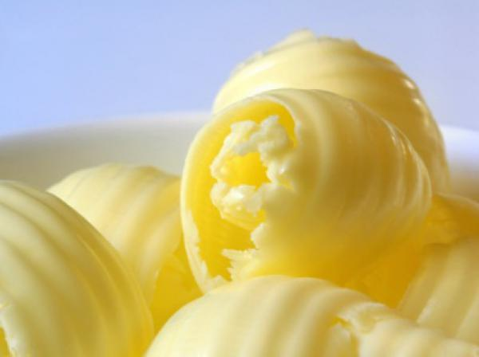

ЖИРЫ – ценнейший энергетический материал организма.
Продукты, содержащие жиры:
- масло растительное и сливочное
- сало и колбасы - творог
- пирожные и др.
сливки и сметана - свинина
При недостатке жиров
- замедление роста - снижение иммунитета
- изменения кожи (сухость и шелушение)
- повышение кровоточивости и т. д.
При избытке жиров
- угроза поражения печени и поджелудочной железы
- ожирение
- желчекаменная болезнь и т. д.

Slide 5
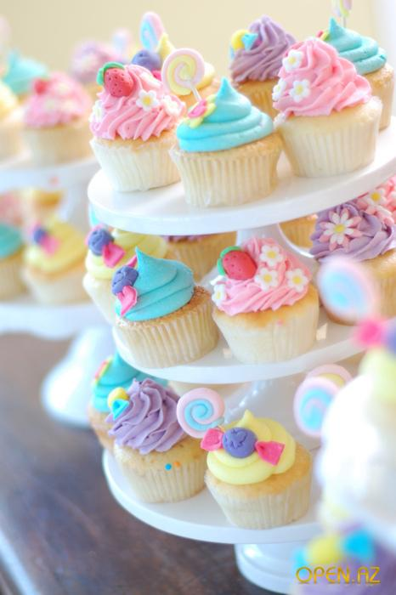
Углеводы – основной поставщик энергии. Обеспечивают 50-60% энергоценности пищевого рациона.
Продукты, содержащие углеводы:
- сахар-песок - конфеты - торты, пирожные - макароны - виноград - финики
- крупы манная и др.
При избытке
Ожирение, сахарный диабет, кариес и др.
При недостатке углеводов
Снижение тонуса организма из-за недостатка энергии

Slide 6
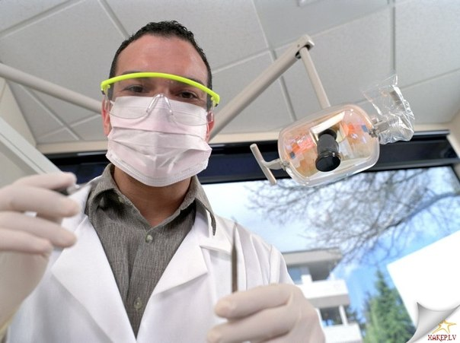
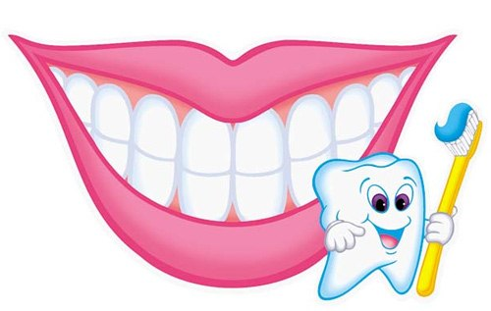
Частое употребление чипсов, каш и супов быстрого приготовления, сухариков, лимонадов и прохладительных напитков, а также, жевательной резинки, приводит:
- к обострению заболеваний желудочно-кишечного тракта
- ожирению
- вздутию кишечника, отрыжке
- гастриту
- аллергии
- дефициту кальция
- воспалению кожи вокруг рта
- кариесу

Slide 7
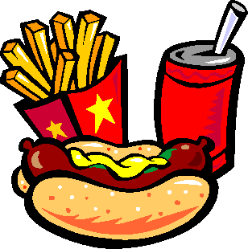
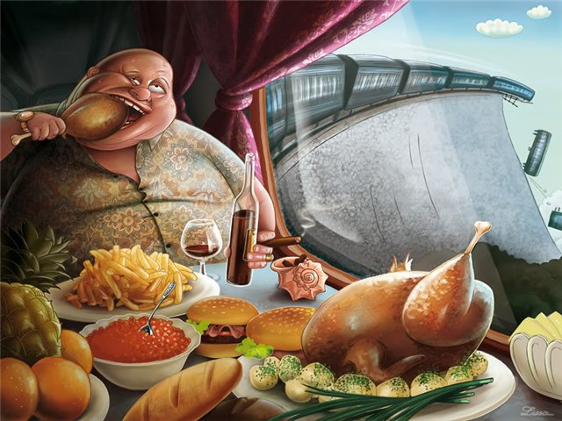
Смертельные болезни, вызываемые неправильным питанием
- гипертония
- болезни сердца
- диабет
- рак

Slide 8
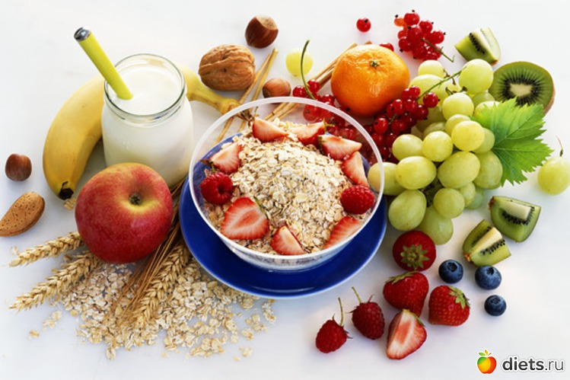
Принципы здорового питания
1. Питаться 4-5 раз в день (завтрак, обед, полдник, ужин)
2. Увеличить количество овощей и фруктов в рационе, а также молочных продуктов (кефир, йогурт), круп, бобовых.
3. Уменьшить количество сахара и соли (минимизировать количество чипсов, пирожных, газировки и т. д.)
4. Стараться сделать свое питание разнообразным.
Будьте здоровы!!!!

